Slide 1

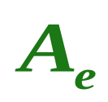
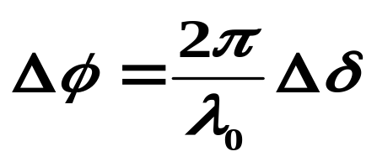
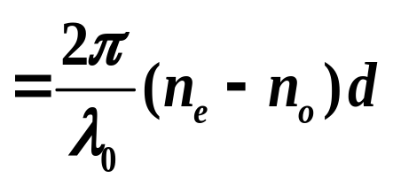

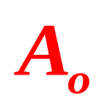
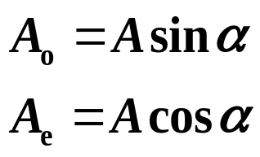
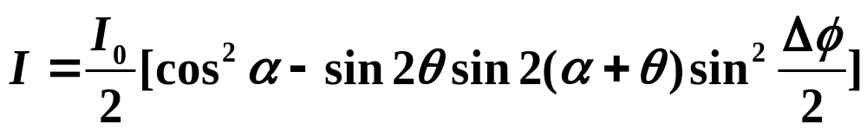
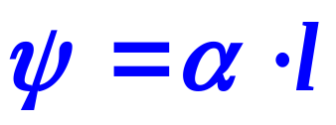
Z
相干光强度：
人为各向异性

Slide 2
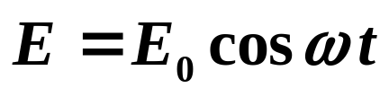
第15章 光与物质相互作用
15.1 分子光学的基本概念
光与物质相互作用就是电磁波与原子分子的相互作用
一、 电偶极子模型
1、电偶极子模型
原子分子中的带电粒子在电磁波的作用下作受迫振荡，形成振荡电偶极子，振荡电偶极子向外发射次波。
设入射光波的频率为ω，其作用在原子分子中的带电粒子上的有效电场为：

Slide 3
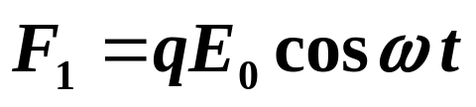
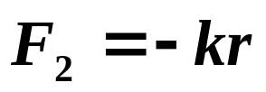
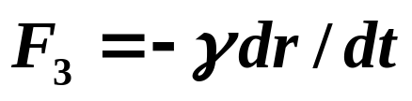
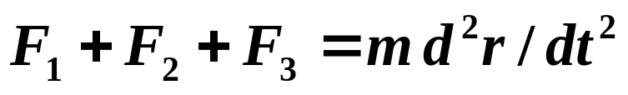
各向同性媒质中，原子分子中的带电粒子受电场力为：
带电粒子还会受到其他电荷的作用，当其在平衡位置做微小振动时，这等效为准弹性力：
作偶极振荡的带电粒子会向外辐射电磁波，这可等效为阻尼力：
综合起来，带电粒子的运动方程为：

Slide 4
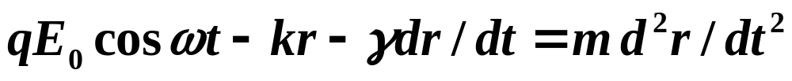
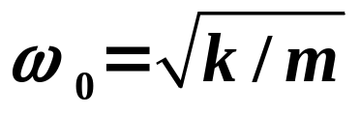

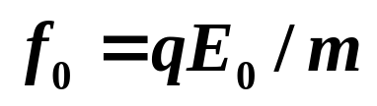
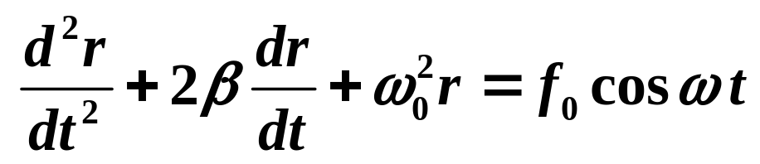
将各力的表达式代入，有：
用一些参数简化方程：
固有频率：
阻尼系数：
还有：
得到简化的方程：

Slide 5
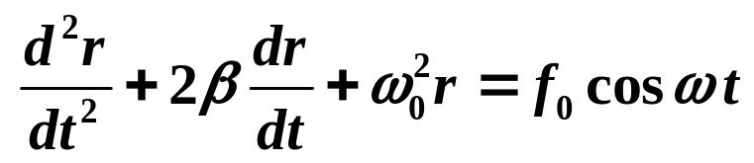
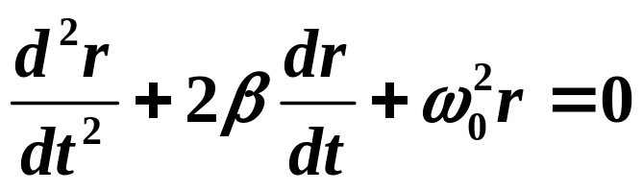
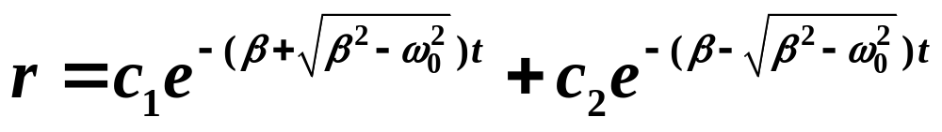
2、运动方程的解
方程的解为齐次方程的通解加非齐次方程的特解：
齐次方程的通解：
在t趋于无穷时，通解趋于零

Slide 6
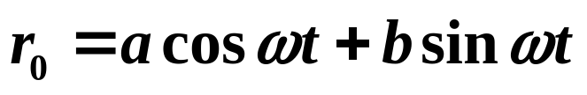
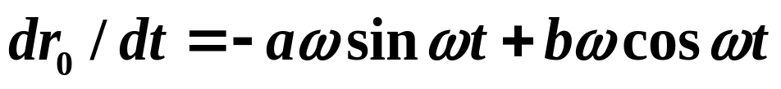
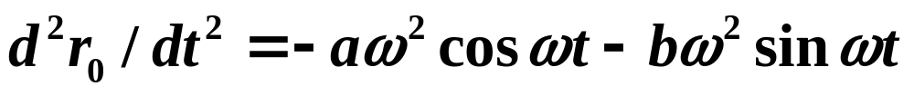
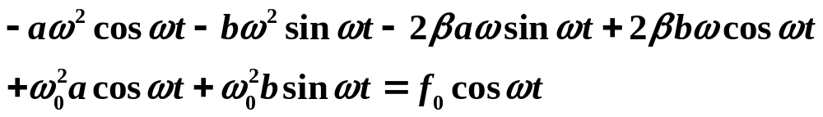
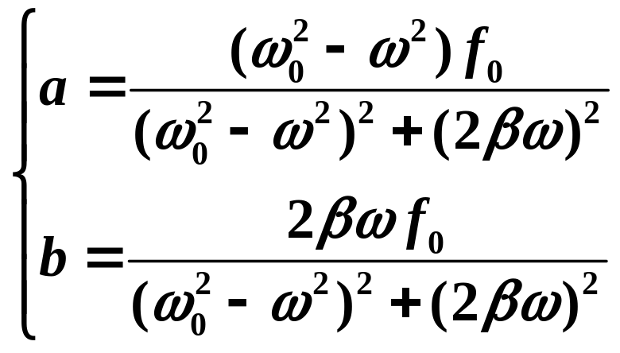
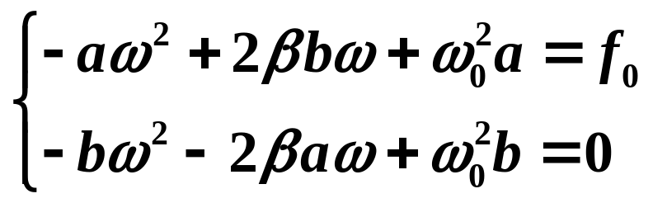
假设非齐次方程的特解：
则方程化为：

Slide 7
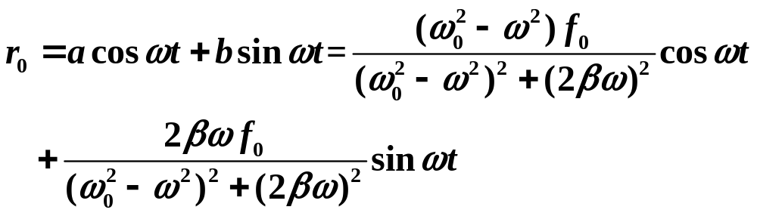
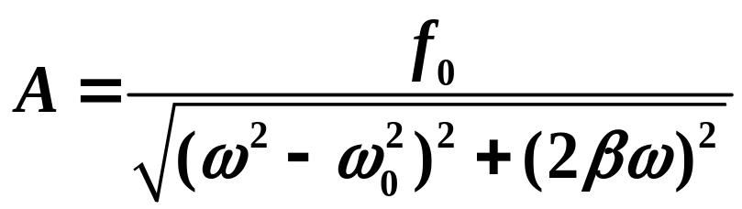
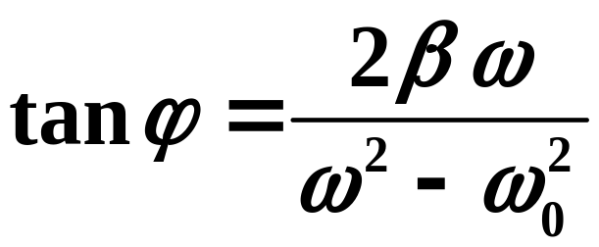
非齐次方程的特解：
方程的解：
方程的稳态解：

Slide 8
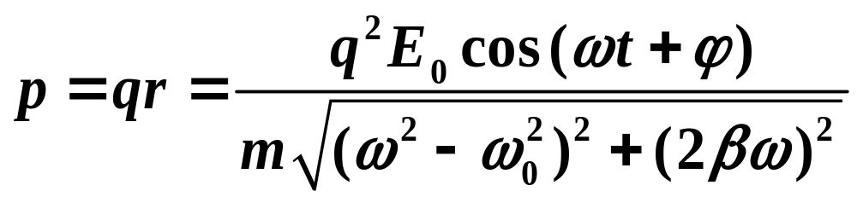
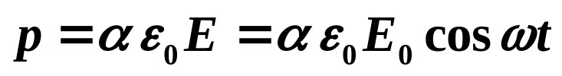
3、感生电偶极矩
在光的电场作用下，带电粒子的感生电偶极矩：
一般情形的感生电偶极矩与策动电场的关系：
α ：分子的极化率

Slide 9
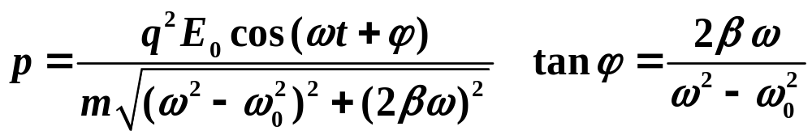
讨论
a) 感生电偶极矩的振幅与ω₀，m和β有关；幅角与ω₀，β有关。
当ω = ω₀，振幅最大。
m大，振幅小。原子核、离子：质量大，惯性大，在频率较低的红外光中才能振动。电子：质量小，惯性小，在频率较大的紫外光和可见光中就能振动。
β大，振幅小。
b) 感生电偶极矩会向外辐射电磁波，当入射电场是频率ω的简谐波时，该辐射电磁波的频率也是ω，与入射简谐波的相位差也确定。
c) 复色光产生的感生电偶极矩，是其各个成员光产生感生电偶极矩的叠加。

Slide 10
二、介质分类
依据极化率α的不同，可以对介质进行分类：
若分子感生偶极矩与策动电场方向平行，分子极化率的大小与电场方向无关，称为各向同性分子。
若分子感生偶极矩与策动电场方向不平行，分子极化率的大小与电场方向有关，称为各向异性分子。
注意：当介质中的分子无序分布时，无论由各向同性还是各向异性分子组成，整个介质呈各向同性。

Slide 11
三、相干性分析
入射光作用下形成的振荡电偶极子是次级辐射源
由偶极子振动所辐射的次波与产生该偶极子的入射波的关系，次波与入射波是相干的。
在各向同性介质中，在一个远小于光的一个波长的非常小的尺度内，入射光的电场可以看作是均匀的，在该电场作用范围内的分子所形成的偶极子振动所辐射的诸次波是相干的。

Slide 12
15.2 光的散射
光束通过光学性质不均匀的物质时，从侧面可以看到光，这就是光的散射。
考虑到入射波与次波，次波之间的相干性，要产生散射，必须破坏媒质的均匀性。
一、纯净介质的分子散射
纯净介质是指不含任何杂质的媒质；这种媒质的散射是由分子产生的，称分子散射。
1、非相干散射
光射到稀薄气体上产生的散射光通常是不相干的，称为瑞利散射。
气体分子的无规热运动，使次级波源的分布无序，破坏了各波相位的相关性。

Slide 13
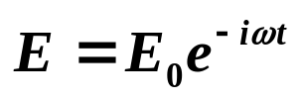
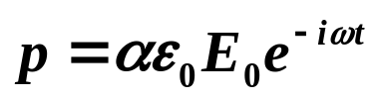

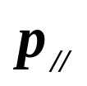

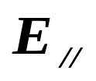


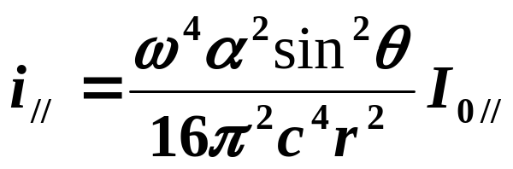
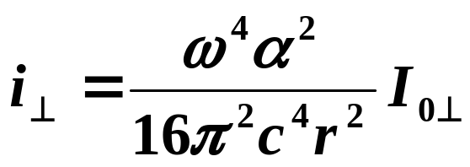
a) 瑞利散射公式
光射到稀薄气体中的一个分子：
研究散射光平行和垂直入射光和散射光决定的平面的两个分量
散射光
入射光
θ
ψ
ψ是散射角
由电动力学推得散射光光强的两个分量：
I_{0//}、I_{0⊥}分别是入射光水平分量和垂直分量的光强

Slide 14
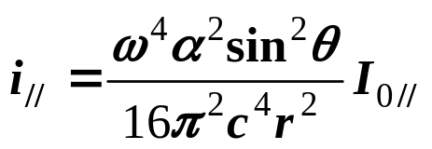
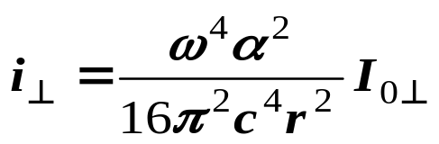

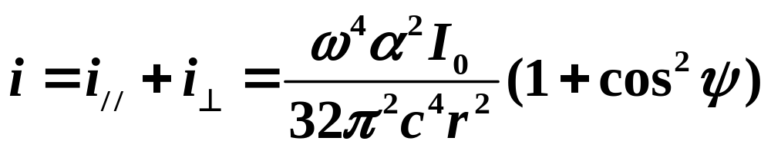

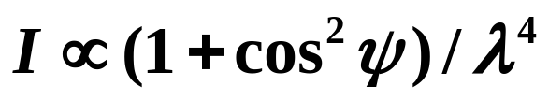
b) 自然光入射
所以一个分子在观测点对自然光产生的散射光强为：
当光照射的体积内有N个分子，在观测点产生的总散射光强(非相干)为：
清晨、傍晚阳光穿过大气的距离较中午长，所以被散射掉的短波成分更多——朝阳、夕阳特别红。

Slide 15
2、相干散射
一般气体，液体和固体中分子数密度很大，在一个小体积内有很多的分子，它们在光波的作用下，以同一相位振动，可以一个等效的偶极子来表示，由于体积元的有序性，散射光总是相干的。
如果介质是严格均匀的，每个小体积元内的分子数相同，干涉的结果是不产生散射光，但由于热运动破坏了介质的均匀性，导致每个小体积元内的分子数不再相同，形成振幅不等的相干辐射源，使干涉相消方向也不能完全消光，形成散射光，这就是相干散射。
相干散射与非相干散射效果相同，散射光强也是瑞利散射光强公式。

Slide 16
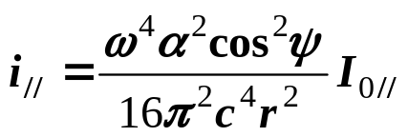
3、散射光的偏振状态
各向同性介质中，自然光可分解成两束强度相等，振动方向互相垂直的两独立的线偏振光，在一般位置，散射光通常是部分偏振光。
各向同性介质中，当线偏振光的振动方向平行由散射光和入射光决定的平面时，散射光强与ψ角有关；当线偏振光的振动方向垂直由散射光和入射光决定的平面时，散射光强与散射角无关。
各向异性介质中，当用线偏振光照射时，侧向的散射光往往是部分偏振光，这种现象称为退偏振。
定义退偏振度： Δ=1-P
注意：衍射是个别不均匀区域造成的；散射是大量不均匀区域造成的。

Slide 17

二、浑浊介质的散射
均匀的气体或液体中，如混有与光的波长相同数量级或更大一些的液体或固体质元，就称为浑浊介质。
浑浊介质中有大颗粒质元，入射光波的场强不能再认为是均匀的，感生的电距除了偶极距外还有更高阶距，米氏等提出其散射理论。这时散射光的光强对波长的依赖关系就不明显了。
散射概率
云层中有大量半径与可见光相近的水滴，其对所有波长的可见光都一视同仁地散射，所以我们看到云是白色的。
瑞利区
米氏区
0.05

Slide 18





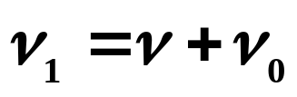
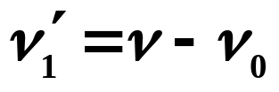
三、拉曼散射
用单色光照射某些物质，垂直于入射方向测光谱，散射光除原频率外，还有一系列对称的谱线，频率低于入射光频率的称为红伴线(斯托克斯线)，高于入射光频率的称为紫伴线(反斯托克斯线)，这就是拉曼散射现象。
紫伴线
红伴线
ν₀：分子的固有频率
拉曼散射的解释要用到量子力学，也可用经典方法简单解释。

Slide 19
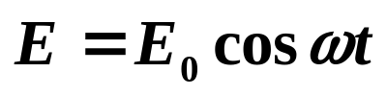
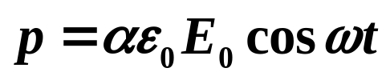
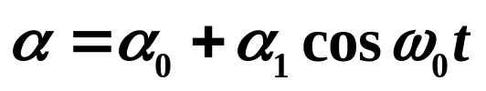
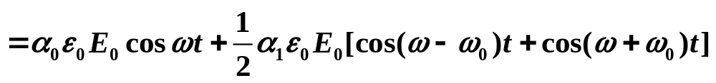
拉曼散射的经典解释
入射光波的电场：
在入射光波电场的作用下，感生的分子电偶极距：
无光照射时，介质中的分子还有其电距，并以ν₀(ω₀)的固有频率振动，该振动将影响极化率：
分子的固有频率不只一个ν₀，所以有一系列的谱线。

Slide 20


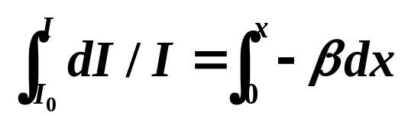
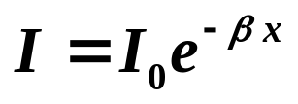


15.3 光的吸收
光的强度随着透入介质的深度的增加而减弱的现象就是光的吸收。
光在均匀介质中传播dx，光强由I减弱为I - dI，有：
I₀
I
I-dI
x
0
x
x+dx
朗伯特定律
光在传播过程中强度减弱的原因有：一、能量真的被介质吸收，称为真吸收，二、被介质中的颗粒散射。
介质对各种波长的光吸收程度相同，称为普遍吸收，介质对各种波长的光吸收程度不同，称为选择吸收。

Slide 21







15.4 光的色散
介质的折射率随光的波长而变化的现象称为色散。
棱镜光谱
n随着λ的增加而单调下降的色散称为正常色散。它有柯西公式：
显著偏离柯西公式的色散称为反常色散，反常色散实际上是吸收引起的。

Slide 22



彩虹
太阳光经过雨滴折射、反射，再折射，所以背着太阳才能看到彩虹。
当太阳的角度高于地平线42°，将看不到彩虹。
我们看到的彩虹上红下蓝

